Slide 1




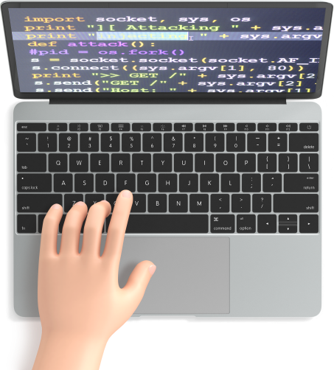



Slide 2





심리테스트 자체의 즐거움
경험으로 인한 좋은 접근성

Slide 3
사이트 주소
54.180.94.117

Slide 4

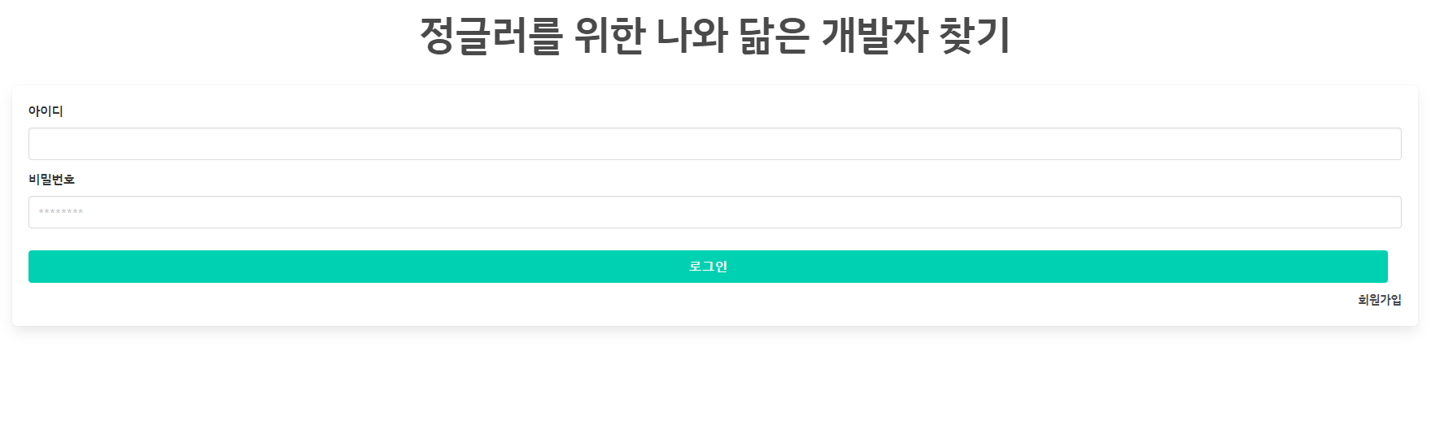




Slide 5

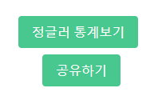

Slide 6
